Slide 1
Mandat 2022-2024
3 objectifs phares
Créer du lien entre les bibliothèques du territoire
Faciliter les échanges entre professionnels
Augmenter le rayonnement du comité

Slide 2
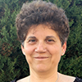
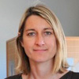
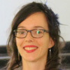
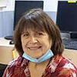
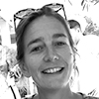
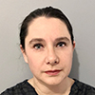
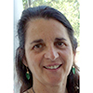
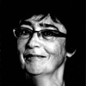
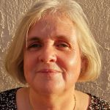
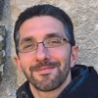
Mandat 2022-2024
12 bénévoles
Cécile Michel - Sandrine Le Calvé - Laure Papon-Vidal - Cécile Candido - Claire Belhadi - Emilie Bousquet - Mathilde Catard - Manon Marcel - Elsa Noble - Françoise Peyre - Véronique Palanché - Julien Vidal

Slide 3
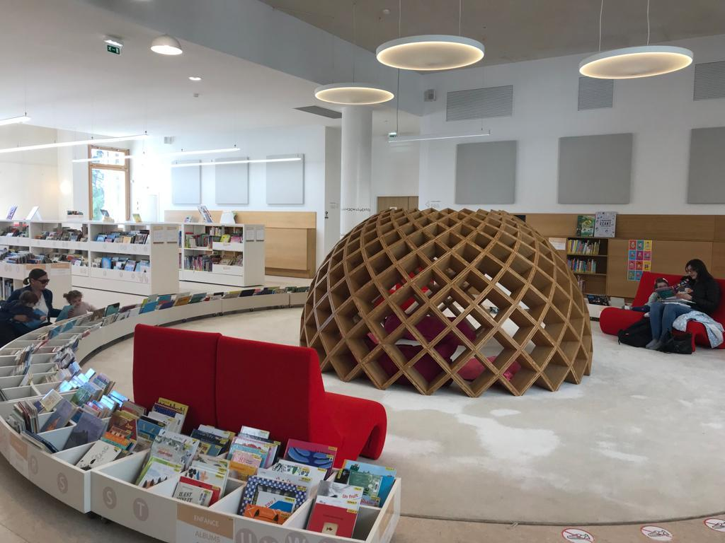
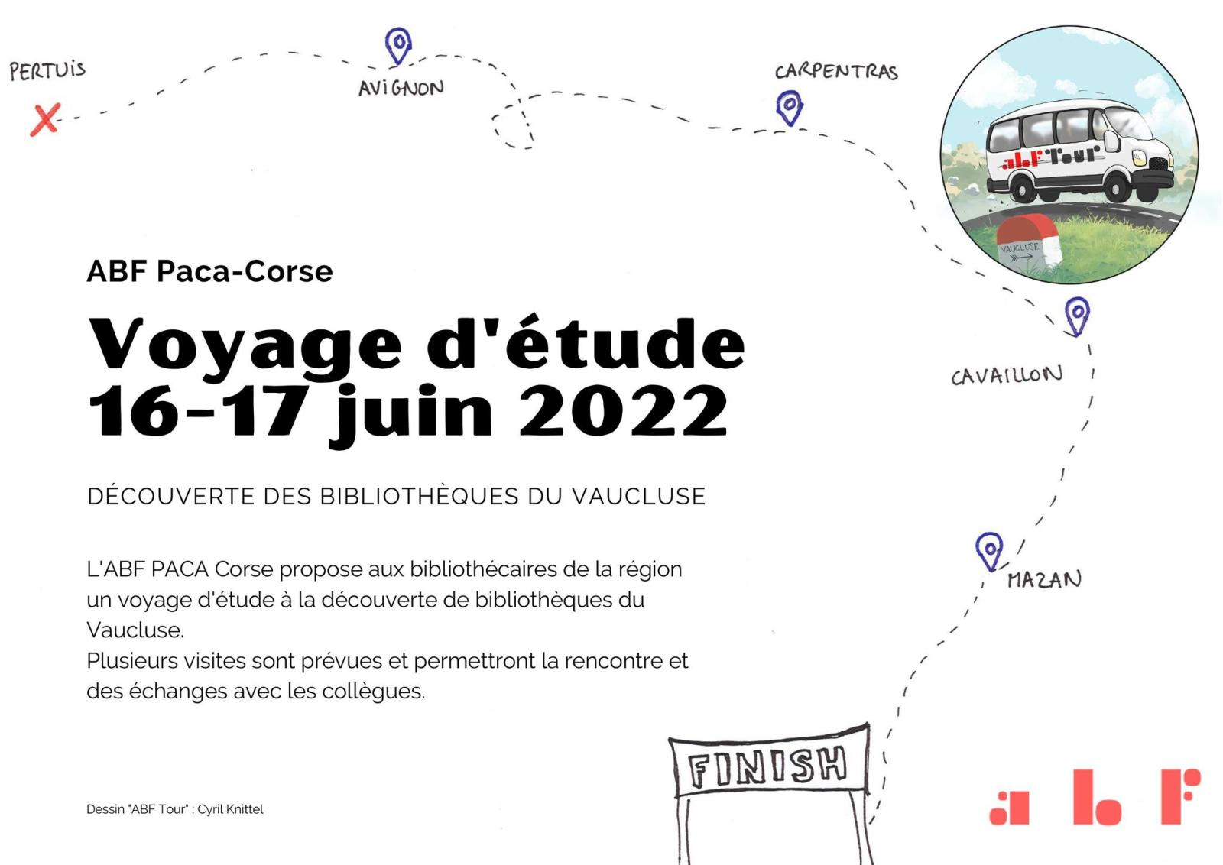
2 voyages d’étude pour mettre en valeur notre territoire et : - faciliter les échanges, - créer du lien, - découvrir la richesse et la diversité des équipements, le dynamisme des actions qui s’y tiennent
Les bibliothèques vauclusiennes (2022)
A la découverte des bibliothèques varoises (2023)

Slide 4
Des visites de médiathèques en partenariat avec l’ARL (Idéethèque aux Pennes-Mirabeau & médiathèque Salim Hatubou à Marseille),
en solo (Médiathèque Jacqueline de Romilly à Draguignan et BU St-Charles à Marseille),
ainsi que sur le congrès toulonnais (Chalucet, Pont du Las, Port Marchand, BU de Droit, BU Eco-gestion médias, Bibliothèque historique du Musée d’Art)

Slide 5
4 journées d’étude
1 webinaire
2 cafés ABF
1 événement convivial A la rencontre de l’ABF
3 promotions pour la formation d'auxiliaire de bibliothèque, soit 55 stagiaires formés
3 webinaires de présentation de la formation
Présence d’un stand aux 20 ans de l’ARL
Participation au séminaire du COBIAC pour ses 45 ans

Slide 6
Une riche activité possible grâce au soutien et à l’accompagnement de nos partenaires
MédiaMéditerranée (MédiaM)
L’Agence régionale du livre PACA (ARL)
Le Collectif de bibliothécaires et intervenants en action culturelle (COBIAC)

Slide 7
1 congrès national
Participation au comité de pilotage
2 membres du CA
Organisation des animations, visites
& soirée du vendredi par le comité
Création d’un jeu d’enquête
à travers les rues de Toulon
28 bénévoles issus de la région
700 congressistes

Slide 8
2022-2024, c’est aussi…
une reconnaissance accrue.
Le comité PACA-Corse siège au sein du:
CESER - Région Sud
CA de MédiaMéditerranée (voix consultative)
Bureau de l’ARL (Trésorier)
une forte hausse des adhésions: +52,17%

Slide 9
Merci à tous les bénévoles qui se sont investis sans compter* au service de l’ABF, de leurs collègues et des établissements du territoire
*Un peu tout de même - A titre d’exemple, en 2023 les membres du CA ont consacré
773 heures de bénévolat,
valorisées à hauteur de 8900€

